Slide 1
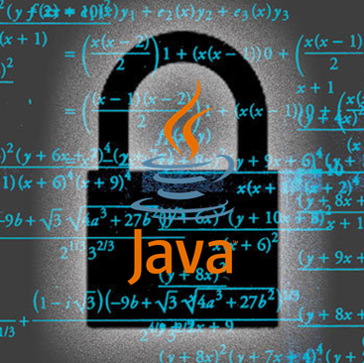
자바 암호 프로그래밍 Java Cryptography Programming 1. 강의 개요 2017. 3.
중부대학교 정보보호학과 이병천 교수

Slide 2
차례
1. 강의 개요
2. 자바프로그래밍 기초
3. 자바 네트워크 프로그래밍
4. 자바 GUI 프로그래밍
5. JCA/JCE 소개
6. 해시함수, MAC, 패스워드 기반 키생성
7. 대칭키 암호, 파일 암호화/복호화
8. 공개키 암호
9. 전자서명
10. 인증서와 공개키기반구조(PKI)
11. 암호 알고리즘/프로토콜 구현

Slide 3
1. 강의 개요

Slide 4
교과목 개요
암호
암호란 정보보호를 이루기 위한 중요한 수학적 도구이다. 암호에 대한 개념을 잘 이해하고 안전한 정보보호 시스템을 개발하기 위해 암호를 활용할 수 있는 능력을 기르는 것은 정보보호 전문가가 갖추어야 할 중요한 기반기술이다. 본 강의에서는 정보보호와 암호의 연관성, 전자상거래 등 암호의 활용분야를 배우고 해쉬함수, 대칭키암호, 비대칭키암호, 전자서명, 인증, 암호프로토콜 등 각종 암호기술을 활용하는 방법을 배운다.
자바
자바언어는 모바일 시대의 확산으로 인해 활용분야가 크게 확대되고 있는 중요한 프로그래밍 언어이다. 특히 암호라이브러리가 사용하기 쉬운 형태로 내장되어 있어서 암호프로그래밍기술을 공부하는데 좋은 환경을 제공하고 있다. 본 강의에서는 자바에서 암호를 활용하는 방법을 배우고 프로젝트 기반으로 실무에 활용해 봄으로써 실무능력을 배양하는 것을 목표로 한다.

Slide 5
강의 목표
정보보안 개발자를 꿈꾸는 학생들에게 암호기술에 대해 소개하고 이를 정보보안 프로그래밍에 적용할 수 있는 실무능력을 기른다.
객체지향언어로 활용성이 크게 높아지고 있는 자바 언어에서 JCA/JCE에 기반한 암호프로그래밍 경험을 쌓는다.
JCA/JCE에 구현되지 않은 암호알고리즘, 암호프로토콜을 직접 구현하여 사용할 수 있는 실력을 기른다.
프로젝트 기반의 최종 성과물을 도출하고 발표하는 경험을 쌓는다.

Slide 6
강의 내용
1. 자바의 객체지향 프로그래밍에 대한 소개
2. 암호기술에 대한 소개
3. JCA/JCE에 기반한 암호프로그래밍 실무
4. Bouncycastle 패키지에 기반한 인증서 활용 능력 배양
5. JCA/JCE에 구현되지 않은 암호알고리즘, 암호프로토콜을 BigInteger 클래스에 기반하여 직접 구현, 활용하는 능력 배양
6. 프로젝트 기반 최종 성과물을 도출할 수 있는 실무능력 배양

Slide 7
강의 정보
강의 홈페이지
http://cris.joongbu.ac.kr에서 자바암호프로그래밍 메뉴 선택
강의자료 참조
다음카페
http://cafe.daum.net/jbujcp
과제물 제출은 이곳에
교재
카페를 통해 별도 배포

Slide 8
평가방법
출석 20%
과제 30%
카페에 제출
중간고사 (필기+프로젝트 발표) 20%
기말고사 (필기+프로젝트 발표) 30%
프로젝트 수행 및 발표 필수
배운 지식을 어떤 프로젝트로 완성하여 보여줄지 고민할 것

Slide 9
공부의 자세
학점 위주의 막연한 공부가 아니라
실무능력을 가질 수 있도록
호기심을 가지고 문제를 해결하는 공부를
그리고 배운 것을 실제 문제해결에 적용하는 노력을
끈기 있게 해보는 거야.

Slide 10
2. 암호와 정보보호

Slide 11
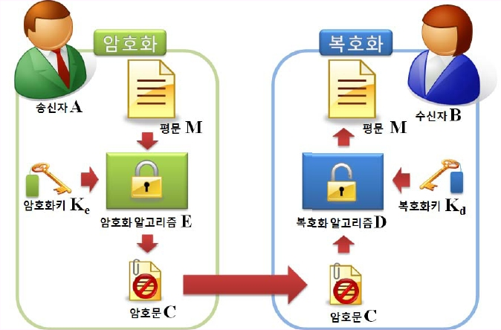
암호의 개념
암호(cryptography)
암호의 어원: 그리스어 Cryptos에서 유래
평문을 해독 불가능한 형태로 변형하거나 또는 암호화된 통신문을 원래의 해독 가능한 상태로 복구하는 것
송신자
(sender)
도청자(eavesdropper)
공격자(attacker)
수신자
(receiver)

Slide 12
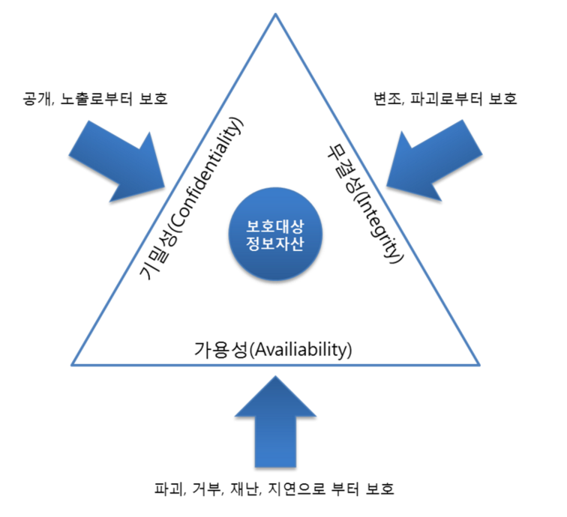
보안의 3요소

Slide 13
현대 암호가 제공해야 하는 정보보호 기능
기밀성:
오직 허가된 사용자만이 정보, 시스템에 접근 가능해야 함
암호기법: 암호화
무결성:
허가되지 않은 사용자에 의한 정보의 불법 변조, 손상을 방지
암호기법: 해쉬함수, 메시지인증코드
가용성:
허가된 사용자는 필요한 시간에 자산에 접근 가능해야 함
DOS, DDOS 방지
부인방지: 사용자가 행위를 부인하지 못함 (전자서명)
인증, 접근통제: 사용자의 신분을 확인하고 정보에 대한 적법한 권한을 부여

Slide 14
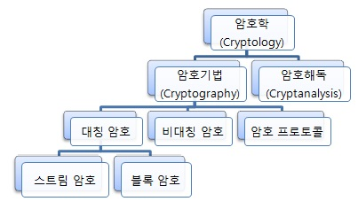
암호학
암호학(cryptology)
암호학이란 정보를 보호하기 위해 사용할 수 있는 모든 수학적인 원리, 수단, 방법 등의 기반기술을 말함
암호를 사용하지 않고 궁극적인 정보보호를 성취하는 것은 불가능

Slide 15
암호 관련 용어 설명
도청자(eavesdropper)
공격자(attacker)
암호설계(cryptography)
암호해독(cryptanalysis)
수동공격(passive attack)
능동공격(active attack)

Slide 16
암호의 여러가지 방식
대칭키 암호 (비밀키 암호)
암호화와 복호화 알고리즘에 동일한 키가 사용되는 방식의 암호
비밀키는 제3자에게 알려지면 안되므로 송신자와 수신자는 사용되는 키를 비밀리에 공유하고 안전하게 보관해야 한다.
블록 암호
대칭키 암호의 일종으로 암호화와 복호화시 특정 크기의 블록 단위로 암호화/복호화 연산을 하는 방식의 암호
각 블록의 암호화와 복호화에는 동일한 키가 사용됨
스트림 암호
블럭의 크기를 1로 하여 블록 마다 각각 다른 키를 사용하여 암호문을 생성하는 방식
암호화와 복호화시 키스트림 생성기를 이용하여 키스트림을 생성하며 이것을 평문과 연산하여 암호화하고(송신자) 거꾸로 이것을 암호문과 연산하여 평문을 얻어낸다(수신자).

Slide 17
암호의 여러가지 방식
비대칭키 암호(공개키 암호)
하나의 쌍이 되는 두 개의 키를 생성하여 하나는 암호화에 사용하고 다른 하나는 복호화에 사용한다.
암호화에 사용하는 키는 공개할 수 있어서 공개키라고 부르고 복호화에 사용하는 키는 사용자만이 안전하게 보관해야 하는 키로 개인키(비밀키)라고 부른다.
두 개의 키가 서로 다르므로 비대칭키 암호라고 부르며 하나의 키를 공개하므로 공개키 암호라고도 부른다.
공개키를 공개하더라도 이것으로부터 개인키를 계산해내는 것은 수학적으로 매우 어려운 문제이다.
공개키와 쌍이 되는 개인키는 반드시 존재하므로 이것을 찾아내는 것이 불가능한 것은 아니다. 찾아내기 어려울 뿐이다.

Slide 18
암호의 여러가지 방식
해쉬함수
임의의 길이의 정보(비트스트링)를 입력으로 하여 고정된 길이의 출력값인 해쉬코드를 생성해내는 함수
해쉬값은 입력정보에 대한 변조할 수 없는 특징값을 나타내며 통신 중에 정보의 변조가 있었는지 여부를 확인하는 용도에 사용된다.
이런 용도로 사용될 수 있기 위해서 해쉬함수는 같은 해쉬값을 가지는 두 개의 입력 메시지를 찾는 것이 계산적으로 불가능해야 한다.
해쉬함수에는 키를 사용하지 않는다. 주어진 정보에 대한 해쉬값은 누구나 계산할 수 있다.

Slide 19
암호의 여러가지 방식
메시지인증코드 (MAC: Message Authentication Code)
데이터가 변조(수정, 삭제, 삽입 등)되었는지를 여부를 검증할 수 있도록 데이터에 덧붙이는 코드
원래의 데이터로만 생성할 수 있는 값을 데이터에 덧붙여서 확인하도록 하는 것
송신자와 수신자는 비밀키를 공유하고 있으며 MAC 계산에 비밀키를 사용한다. 그러므로 송신자와 수신자만이 MAC을 계산하고 검증할 수 있다.

Slide 20
암호의 여러가지 방식
패스워드와 비밀키
사용자가 입력하는 패스워드를 직접 암호알고리즘의 비밀키로 사용하는 것은 추측 가능한 키를 사용하게 되므로 위험
무작위 대입공격, 사전공격 가능
난수화된 비밀키를 사용해야 함
패스워드 기반 키생성함수 (PBKDF2)
Password-Based Key Derivation Function v2
(1)사용자 입력 패스워드, (2)랜덤한 salt값, (3)반복횟수(iteration)값을 이용하여 난수처럼 보이는 비밀키를 생성하여 사용
salt값과 반복횟수 값은 공격자의 사전공격을 어렵게 하는 중요한 요소

Slide 21
암호의 여러가지 방식
전자서명
전자문서에 대한 전자적인 방식에 의한 서명으로 서명자만이 생성할 수 있고 누구나 서명의 유효성을 검증할 수 있다.
전자서명은 공개키 암호 방식의 일종이다.
개인키로 서명을 생성하고 공개키로 서명을 검증한다.
개인키는 해당 서명자만이 가지고 있으므로 다른 사람이 서명을 위조할 수 없으며, 전자서명은 서명자의 정당한 서명으로 인정된다. 유효한 서명에 대해 서명자는 자신이 서명한 사실을 부인할 수 없다(부인방지 기능).

Slide 22
암호의 여러가지 방식
키합의
공개키 암호는 속도가 느리기 때문에 실제의 데이터를 암호화, 복호화하는 용도에는 사용하지 않는다.
송신자와 수신자가 비밀키 암호를 사용하기 위해서는 미리 비밀키를 공유하거나 안전한 통신 채널을 사용하여 세션키를 전송하는 것이 필요하다.
송신자와 수신자가 직접 만나지 않고도 공개된 통신채널을 통해서 특정한 방법으로 세션키를 안전하게 공유하는 방식을 키합의라고 한다.

Slide 23
정보보호를 위한 암호의 역할
정보화 사회란?
정보의 축적, 처리, 전송 능력이 획기적으로 증대되면서 정보의 가치가 물질이나 에너지 이상으로 중요해지는 사회
정보시스템, 정보서비스에 크게 의존하는 사회
정보가 상품으로서의 가치를 인정받아 시장에서 유통되는 사회
정보보호의 중요성
정보시스템의 오류, 마비로 인한 피해
정보의 불법적 노출시 피해, 개인정보를 이용한 사기
해킹공격에 의한 피해
산업스파이
정보전

Slide 24
암호와 정보보호의 관계
정보시스템이 제공해야 하는 정보보호 기능
기밀성(Confidentiality) : 정보를 볼 수 있는 권한을 가지지 않은 사람이 정보에 접근하지 못하도록 제한을 가함.
무결성(Integrity) : 정보가 권한이 없는 사람에 의해서 조작되거나 훼손되지 않도록 함.
가용성(Availability) : 권한을 가진 사람은 원할 때 정보를 사용할 수 있어야 함.
인증, 접근제어: 사용자의 신분을 확인하고 그에 맞는 권한을 부여함
암호기술은 정보보호를 제공하기 위한 수학적 기반기술
인터넷과 같은 공개된 통신망을 사용하면서 암호기술 없이 이런 정보보호의 목표를 제공하는 것은 불가능

